Slide 1

Processus de préparation des données

Slide 2


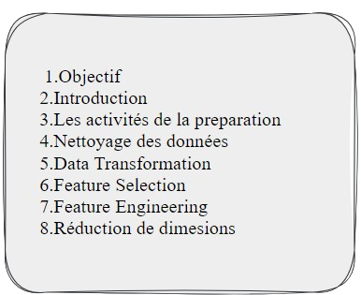

Plan
Introduction
Les activités de la preparation
Nettoyage des données
Data Transformation
Feature Selection
Feature Engineering
Réduction de dimesions

Slide 3
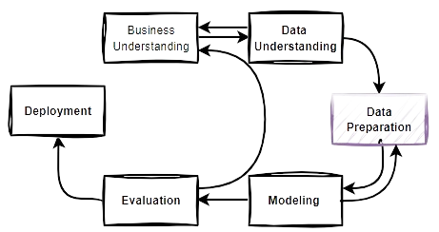
Introduction (1/2)
La préparation des données est une étape essentielle dans tout projet d'analyse de données ou d'apprentissage automatique.
Cependant, elle présente de nombreuses problématiques qui peuvent affecter la qualité des résultats finaux.

Slide 4
Introduction (2/2)
1.Données manquantes : Certaines valeurs peuvent manquer dans le jeu de données, ce qui peut perturber les algorithmes d'apprentissage ou biaiser les résultats.
2. Données bruitées ou incohérentes : Les données peuvent contenir du bruit, c'est-à-dire des erreurs de saisie, des valeurs aberrantes ou incohérentes.
3. Valeurs aberrantes (outliers) : Certaines observations peuvent avoir des valeurs extrêmes qui influencent de manière disproportionnée les modèles d'apprentissage.
4. Données non normalisées : Les algorithmes comme la régression, les SVM ou les réseaux neuronaux sont sensibles à l'échelle des variables. Des valeurs non normalisées peuvent entraîner des biais dans les résultats.
5. Trop grand nombre de dimensions : Un grand nombre de variables (dimensions) peut rendre les modèles d’apprentissage inefficaces, introduire de la redondance et accroître le risque de surapprentissage (overfitting).
Les données nécessitent souvent un prétraitement avant d'être exploitées efficacement.

Slide 5
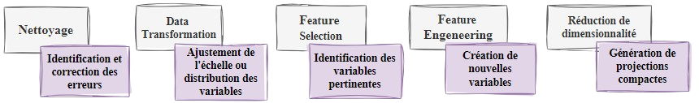
Les activités de la préparation
‘’Chacune de ces tâches est un domaine d'étude avec des algorithmes dédiés ’’
Notes:
Lors de la préparation des données pour un projet de machine learning, les activités de la préparation des données courantes incluent :

Slide 6

Nettoyage des données
Le nettoyage des données est une étape essentielle dans la préparation des données.
Il permet d'améliorer la qualité des données et d'éviter des biais ou des erreurs dans les résultats.

Slide 7
Nettoyage des données: Gestion des valeurs manquantes
Pourquoi est-ce important ?
La gestion des données manquantes est essentielle car de nombreux algorithmes d'apprentissage automatique ne peuvent pas traiter ces valeurs.
Comment identifier les valeurs manquantes ?
Les données réelles comportent souvent des valeurs manquantes en raison d'enregistrements incorrects ou de corruptions de données.

Slide 8
Nettoyage des données: Gestion des valeurs manquantes
Comment traiter les valeurs manquantes ?
Approches courantes:
Suppression des individus avec des données manquantes ou nulles.
Remplacement par une valeur fixe ou des valeurs proches.
Gestion des valeurs aberrantes
Identification et traitement des valeurs anormalement élevées ou faibles pour améliorer la robustesse du modèle.
Imputation des données :
Processus de remplissage des valeurs manquantes pour améliorer la qualité des modèles(comme la moyenne, la médiane, etc.).

Slide 9
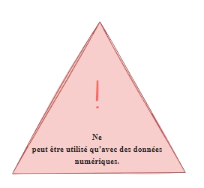
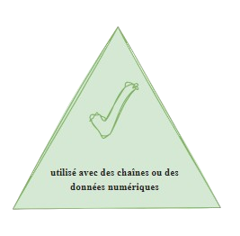
Nettoyage des données: Gestion des valeurs manquantes
Imputation des données
Mean: Remplacer les valeurs manquantes en utilisant la moyenne le long de chaque colonne.
Median: Remplacer les valeurs manquantes en utilisant la médiane le long de chaque colonne.
most_frequent: Remplacer les valeurs manquantes par la valeur la plus fréquente de chaque colonne.
Constant: remplacer les valeurs manquantes par fill_value.

Slide 10
Nettoyage des données: Gestion des valeurs aberrantes
Identifier et corriger les erreurs ou incohérences dans les données (valeurs aberrantes, erreurs de saisie, etc.).
Les valeurs aberrantes (ou outliers) sont des observations ou des points de données qui diffèrent significativement des autres observations dans un ensemble de données.
Ces valeurs se situent loin de la majorité des données et peuvent
Traitement des outliers : suppression ou correction

Slide 11
Nettoyage des données: Gestion des valeurs aberrantes
Exemple:
Voici un ensemble de données fictif représentant les notes des étudiants sur un test :
Notes : 12, 15, 14, 13, 17, 16, 14, 100
La note "100" se distingue des autres, qui se situent entre 12 et 17.
Cette note pourrait être une valeur aberrante, car elle est extrêmement élevée par rapport aux autres.
Cela pourrait être dû à une erreur de saisie, par exemple une note de "10" saisie accidentellement comme "100".

Slide 12
Nettoyage des données: Suppression des doublons
Identification des doublons :
Il s'agit d'identifier les lignes identiques ou similaires dans le dataset.
Les doublons peuvent être sur l'ensemble des colonnes ou sur une partie spécifique des colonnes.
Suppression des doublons :
Une fois identifiés, les doublons peuvent être supprimés en ne conservant qu'une occurrence unique de chaque ligne.
Cela permet de réduire la redondance dans les données.

Slide 13

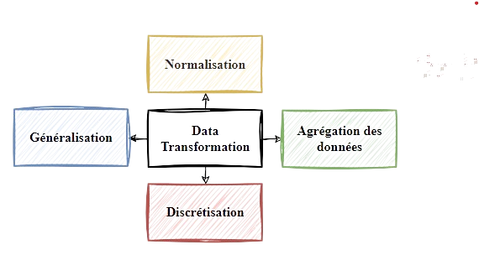
Data Transformation
La transformation des données est le processus de conversion de données brutes en un format plus adapté pour l'analyse ou l'utilisation dans des modèles de machine learning.
Objectif : Préparer les données de manière à ce qu'elles soient plus compréhensibles, pertinentes, et exploitables pour obtenir des résultats plus précis et significatifs.
Exemple de transformation:

Slide 14
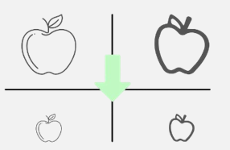

Data Transformation : Normalisation
La normalisation est l’une de méthode de transformation des données pour les mettre à une échelle ou à une plage uniforme.
L'objectif est de rendre les variables comparables en ajustant leur échelle, ce qui est particulièrement important pour les algorithmes de machine learning qui sont sensibles à l'échelle des données.

Slide 15
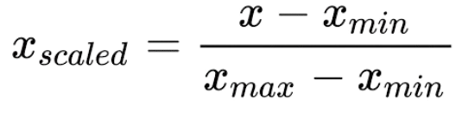
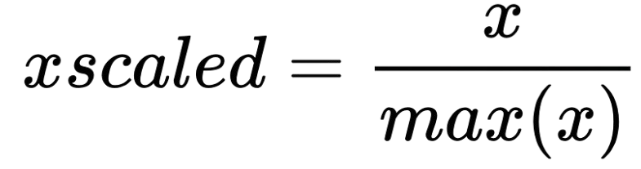
Data Transformation : Normalisation
Méthodes de normalisation:
Normalisation Min-Max
L’idée est de ramener toutes les valeurs de la variable dans l’intervalle [0;1], tout en conservant le rapport des distances entre les valeurs.
Maximum Absolute Scaling
Cette méthode est utile lorsque vous avez des données comportant plus de zéros( sparse data).
Autres méthodes : Decimal scaling, Z-score normalization.

Slide 16
Data Transformation : Encodage
Pourquoi l'encodage est-il important ?
Les algorithmes d'apprentissage automatique fonctionnent principalement avec des valeurs numériques.
Les variables catégorielles, comme les noms ou les catégories (par exemple, "Homme" ou "Femme", "Rouge" ou "Bleu"), doivent donc être converties en un format numérique pour être utilisées par les modèles

Slide 17
Data Transformation : Encodage
Des méthodes courantes d'encodage de données :
Label Encoding (Encodage par étiquettes) :
Cette méthode attribue un entier unique à chaque catégorie.
Exemple: pour une colonne "Couleur" avec les valeurs ["Rouge", "Bleu", "Vert"], le label encoding peut attribuer :
  "Rouge" → 0
  "Bleu" → 1
  "Vert" → 2

Slide 18
Data Transformation : Encodage
One-Hot Encoding (Encodage binaire) :
Cette méthode crée une colonne binaire pour chaque catégorie unique. Chaque catégorie est représentée par une seule colonne avec la valeur "1" pour indiquer la présence et "0" pour l'absence.
Exemple: pour le même exemple "Couleur" avec les valeurs ["Rouge", "Bleu", "Vert"], cela produirait :
  " Rouge " : [1, 0, 0]
  " Bleu " : [0, 1, 0]
  " Vert " : [0, 0, 1]

Slide 19
Data Transformation : Encodage
Binary Encoding (Encodage binaire sur les catégories) :
Une alternative au one-hot encoding qui réduit le nombre de colonnes. Chaque catégorie est convertie en une représentation binaire, puis chaque bit est stocké dans une colonne séparée.
Exemple, si une colonne "Couleur" a trois catégories :
  "Rouge" → 1 → 001
  "Bleu" → 2 → 010
  "Vert" → 3 → 011

Slide 20
Data Transformation : Autres méthodes
L'agrégation des données: est le processus de collecte de données à partir de diverses sources et de stockage dans un format unique. les données sont collectées, stockées, analysées et présentées sous forme de rapport ou de résumé. Il aide à collecter plus d'informations sur un cluster de données particulier.
Discrétisation de données: il s'agit d'un processus de conversion de données continues en un ensemble d'intervalles de données. Les valeurs d'attribut continues sont remplacées par de petites étiquettes d'intervalle.
Cela rend les données plus faciles à étudier et à analyser. Si un attribut continu est géré par une tâche de Machine Learning, ses valeurs discrètes peuvent être remplacées par des attributs de qualité constante.

Slide 21
Data Transformation : Autres méthodes
Généralisation des données : Dans ce processus, les attributs de données de bas niveau sont transformés en attributs de données de haut niveau à l'aide de hiérarchies de concepts. Cette conversion d'un niveau inférieur à un niveau conceptuel supérieur est utile pour obtenir une image plus claire des données.
Exemple :
Les données d'âge peuvent être sous la forme (20, 30) dans un ensemble de données.
Il se transforme en un niveau conceptuel supérieur en une valeur catégorielle (jeune, vieux).

Slide 22
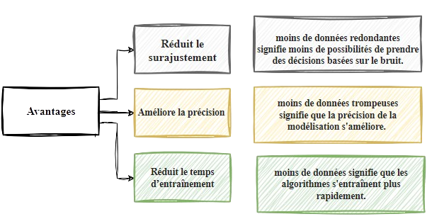
Feature Selection
Feature Selection est un processus dans lequel vous sélectionnez automatiquement les Features de vos données qui contribuent le plus à la variable de prédiction ou à la sortie qui vous intéresse.
Le fait d'avoir des caractéristiques non pertinentes dans vos données peut diminuer la précision de nombreux modèles.
En particulier les algorithmes linéaires comme la régression linéaire et logistique.

Slide 23

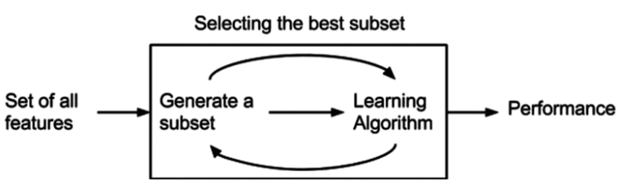
Feature Selection : Méthodes
Méthodes basées sur les filtres : Utilisent des critères statistiques pour sélectionner les caractéristiques de manière indépendante du modèle.
Méthodes basées sur les wrappers : Évaluent la performance du modèle en utilisant différents sous-ensembles de caractéristiques et sélectionnent celui qui donne les meilleurs résultats.

Slide 24
Feature Selection : Méthode Chi-carré
Le test du Chi-carré est une méthode de sélection de caractéristiques utilisée principalement pour les données catégorielles.
Il mesure l'indépendance entre deux variables, généralement une caractéristique et la classe cible, en évaluant la différence entre les fréquences observées et attendues.
Sélection de caractéristiques avec Chi-carré en machine learning:
  1- Hypothèse : On part de l'hypothèse nulle selon laquelle la caractéristique est indépendante de la classe cible.
  2- Calcul : Le test Chi-carré compare les valeurs observées avec celles attendues pour évaluer l'indépendance.
  3- Résultat : Une petite valeur du test Chi-carré indique que la caractéristique est indépendante de la classe cible, tandis qu'une grande valeur indique une dépendance donc utile pour la classification.

Slide 25
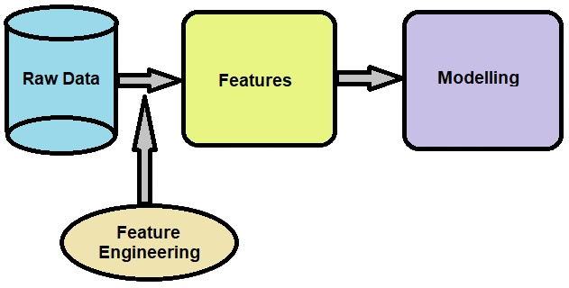
Feature Engineering
Nous savons que les algorithmes d'apprentissage automatique utilisent certaines données d'entrée pour produire des résultats.
Mais bien souvent, les données qui vous ont été fournies peuvent ne pas être suffisantes pour concevoir un bon modèle d'apprentissage automatique. C’est là que la puissance du feature engineering entre en jeu.

Slide 26
Feature Engineering
Exemple de techniques de Feature Engineering :
Somme, soustraction, moyenne, min, max, produit, quotient du groupe de features.
Extraction de Features à partir d’un texte:
Bag of words: est une représentation de texte qui décrit l'occurrence de mots dans un document.
Word2vec: Il repose sur des réseaux de neurones à deux couches et cherche à apprendre les représentations vectorielles des mots composant un texte, de telle sorte que les mots qui partagent des contextes similaires soient représentés par des vecteurs numériques proches.
Topic extraction: extraire les sujets principaux à partir d'un texte
Extraction des features à partir d’une image: Variance, Ecart type, Skewness, Kurtosis

Slide 27
Réduction de dimension
La réduction de dimension est une technique cruciale en apprentissage automatique et en analyse de données, surtout lorsque le jeu de données contient un grand nombre de variables ou de caractéristiques.
Cela permet de diminuer la complexité du modèle, d'améliorer la performance et d'éviter le surapprentissage (overfitting).
Exemple de techniques de réduction de dimension :
PCA (Principal Component Analysis)
LDA (Linear Discriminant Analysis)

